Slide 1
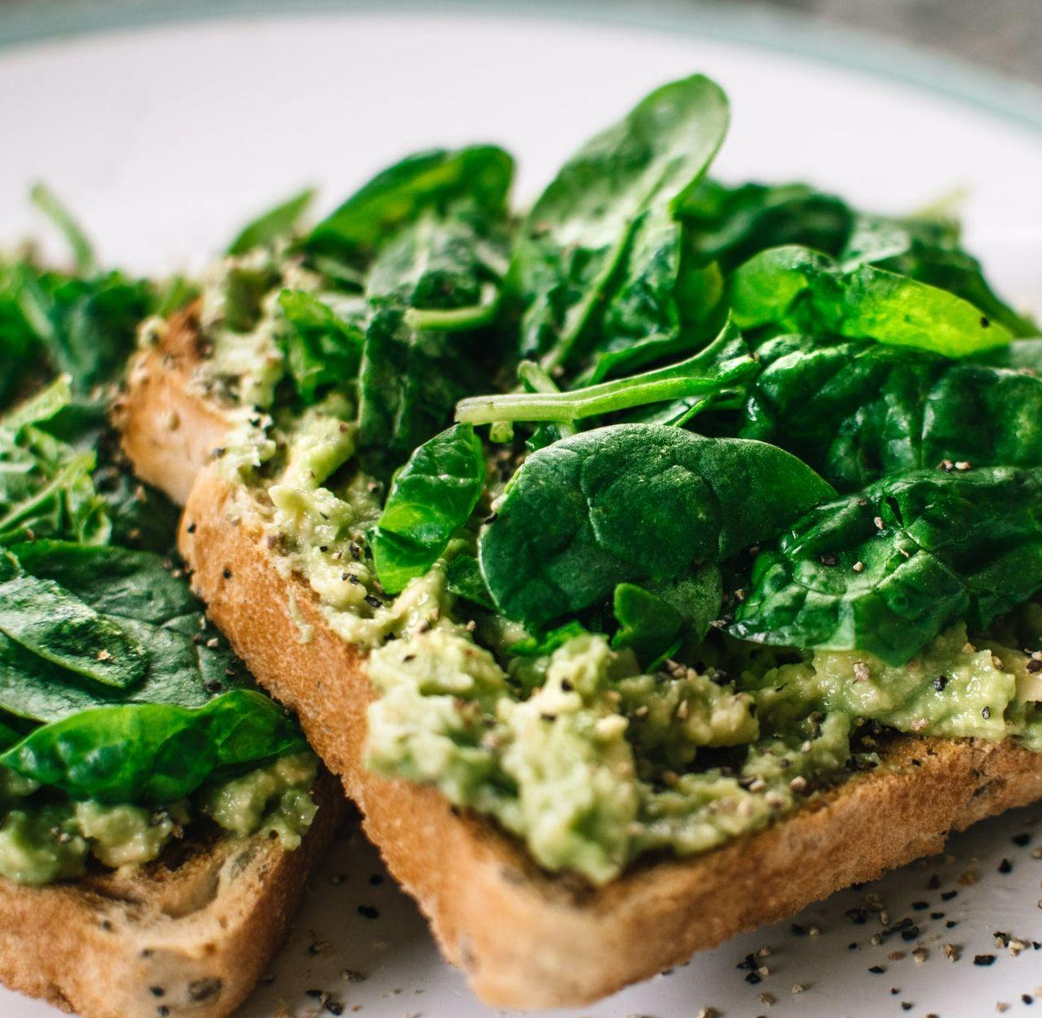



Healthy Menu
OPEN EVERY DAY
09am-24pm
+1-012-345-6789
www.example.com

Slide 2


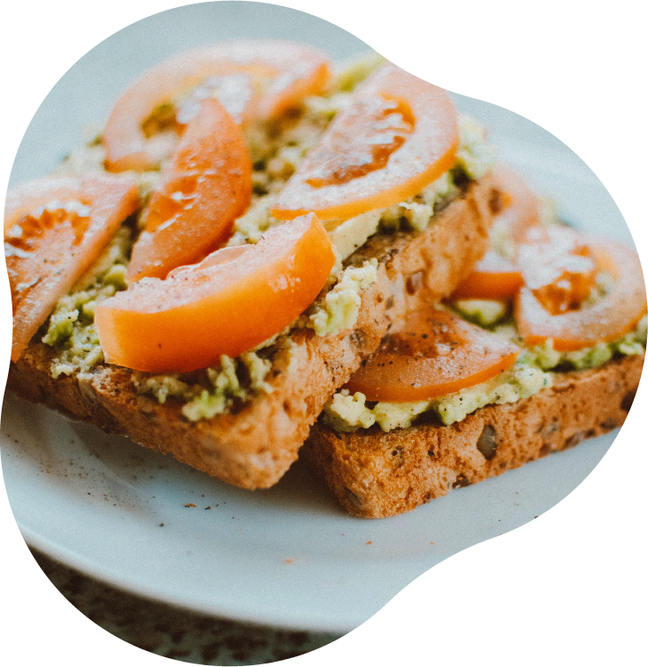
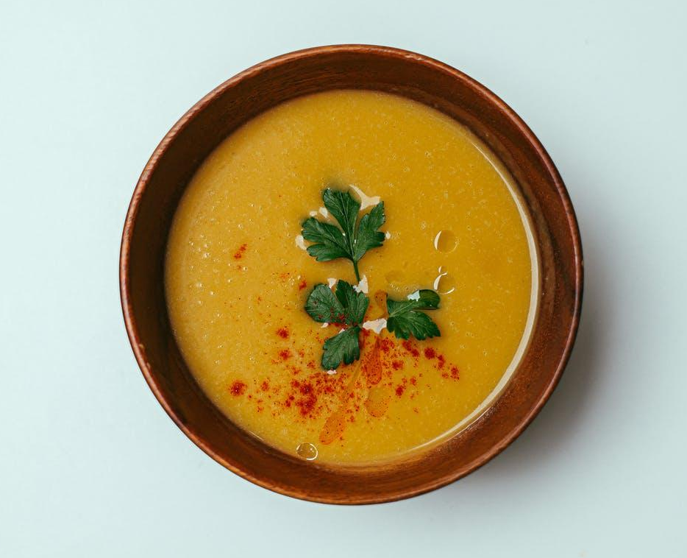

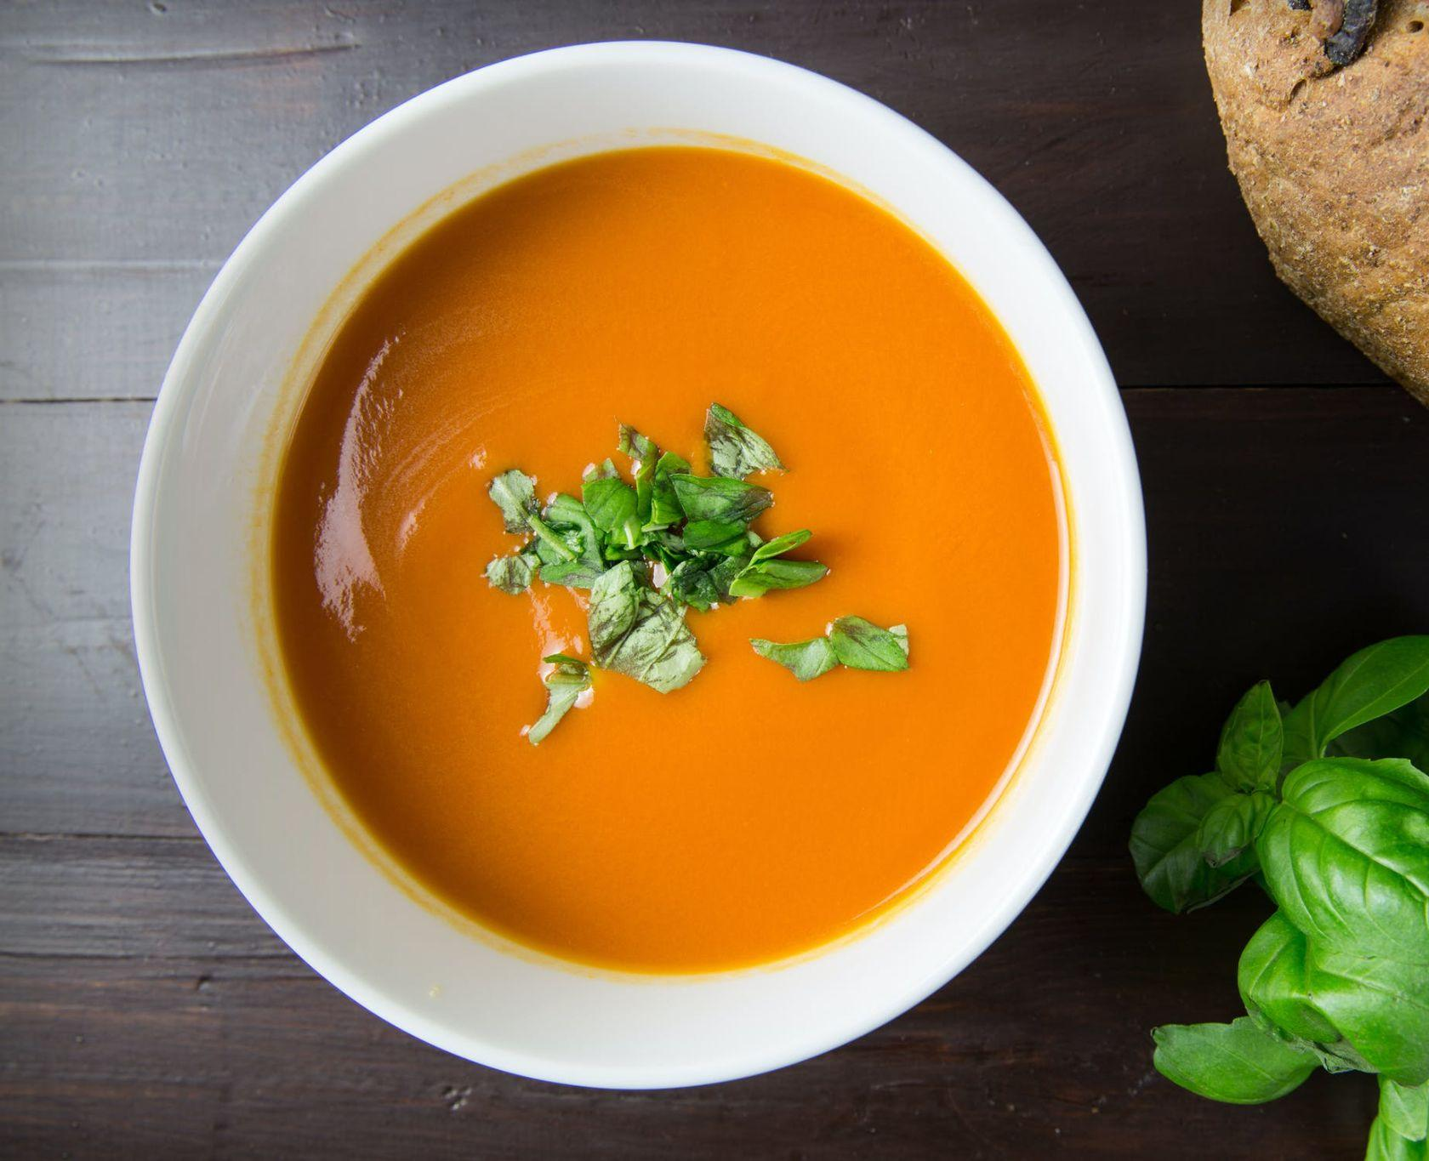
Appetizer
Suspendisse
3.56$
Suspendisse nec felis auctor neque dignissim pulvinar et ac tortor.
Posuere
5.38$
Vivamus malesuada purus at justo elementum accumsan eu mattis eros.
Pulvinar
4.12$
Maecenas nec lorem pellentesque, sollicitudin tortor sed, pellentesque lectus.
Maecenas
5.26$
Lacus
2.54$
Aenean in mauris ac arcu malesuada fringilla in sit amet sapien.
Fusce porta libero vitae ligula bibendum, id dignissim lorem rutrum.
Venenatis
2.35$
Pellentesque
4.25$
Etiam porttitor lectus in erat ultricies, ut efficitur magna pharetra.
Quisque id sem sit amet lectus consectetur porta sit amet a erat.
Soups
Gravida
6.35$
Pharetra
5.65$
Quisque faucibus metus vel velit accumsan, in pharetra massa ullamcorper.
Nulla rhoncus lorem vel urna feugiat, at suscipit leo vehicula.
Felis
7.50$
Commodo
4.15$
Quisque faucibus metus vel velit accumsan, in pharetra massa ullamcorper.
Suspendisse nec felis auctor neque dignissim pulvinar et ac tortor.

Slide 3
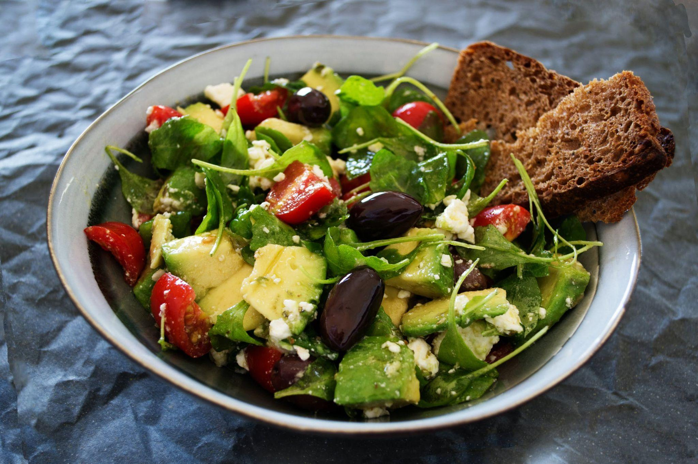
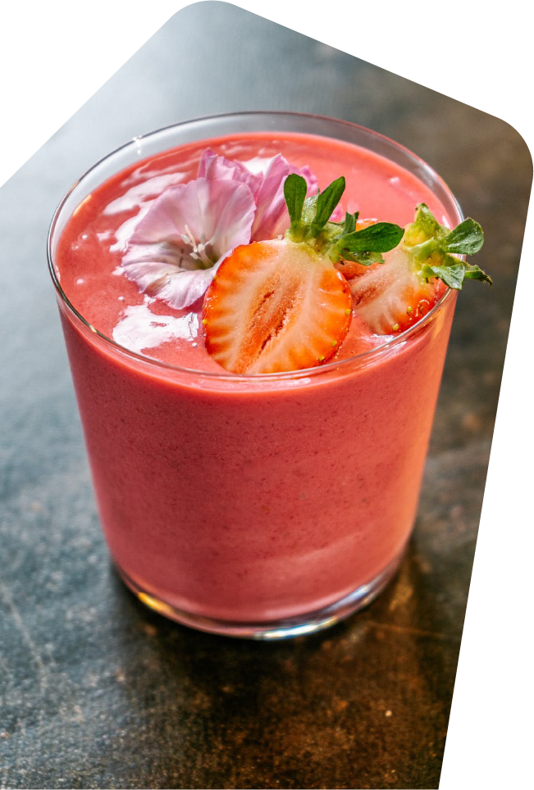

Smoothies
Salads
Molestie tincidunt
5.25$
Mauris
3.56$
Suspendisse nec felis auctor neque dignissim pulvinar et ac tortor.
Suspendisse nec felis auctor neque dignissim pulvinar et ac tortor.
Morbi
3.80$
Elementum finibus
6.80$
Vivamus malesuada purus at justo elementum accumsan eu mattis eros.
Vivamus malesuada purus at justo elementum accumsan eu mattis eros.
Etiam
5.25$
Fusce nec
5.25$
Maecenas nec lorem pellentesque, sollicitudin tortor sed, pellentesque lectus.
Maecenas nec lorem pellentesque, sollicitudin tortor sed, pellentesque lectus.
Imperdiet quis
8.25$
Aenean in mauris ac arcu malesuada fringilla in sit amet sapien.
Donec
6.80$
Etiam porttitor lectus in erat ultricies, ut efficitur magna pharetra.
Suspendisse
3.56$
Suspendisse nec felis auctor neque dignissim pulvinar et ac tortor.
Dessert
Suspendisse
3.56$
Suspendisse nec felis auctor neque dignissim pulvinar et ac tortor.
Posuere
5.38$
Vivamus malesuada purus at justo elementum accumsan eu mattis eros.
Pulvinar
4.12$
Maecenas nec lorem pellentesque, sollicitudin tortor sed, pellentesque lectus.
Maecenas
5.26$
Aenean in mauris ac arcu malesuada fringilla in sit amet sapien.

Slide 4
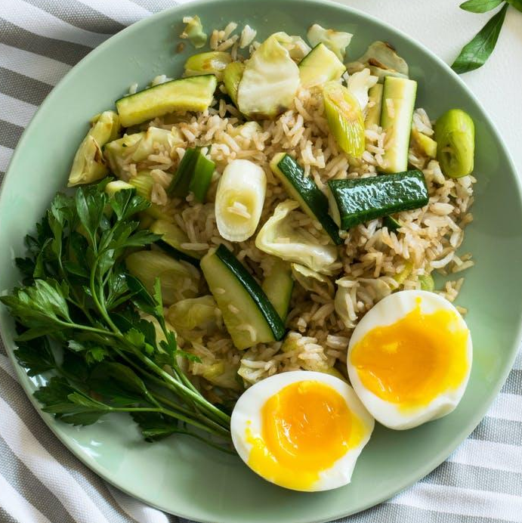
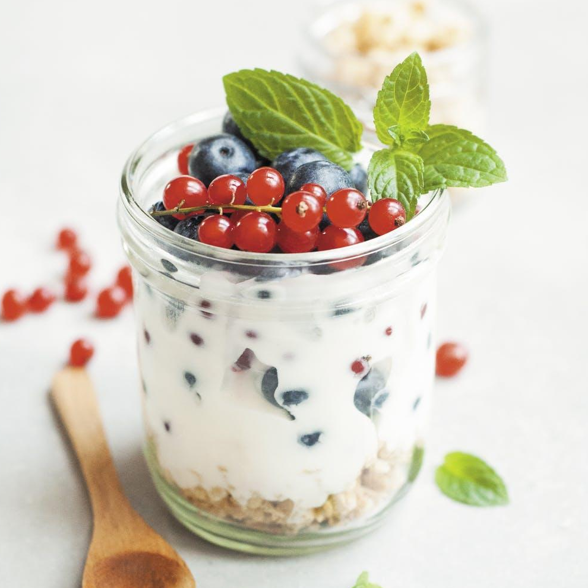
Special offers
11.25$
Donec
Mauris
Lectus in erat ultricies, ut efficitur magna pharetra.
Suspendisse nec felis auctor neque dignissim pulvinar et ac tortor.
5.25$

